Slide 1
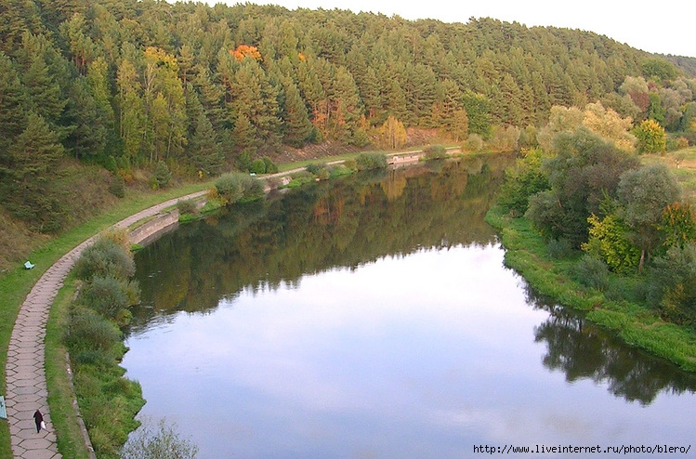
Воды суши

Slide 2
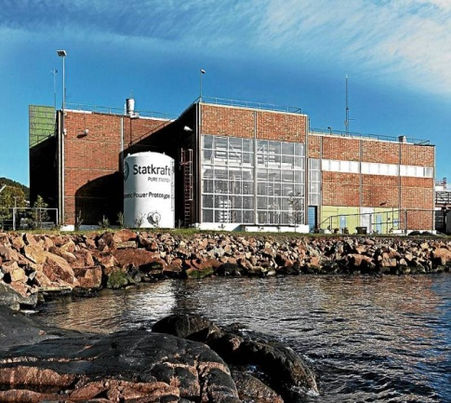
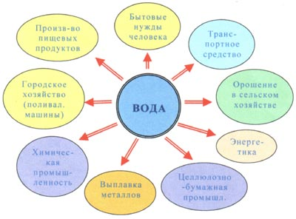
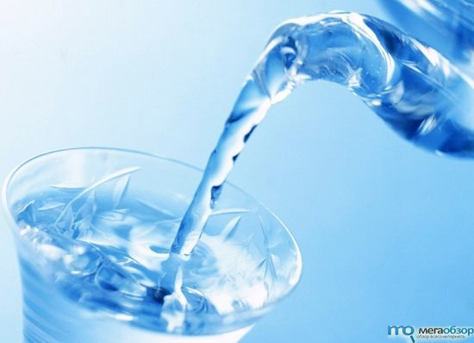
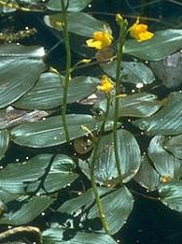
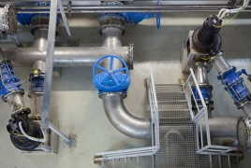
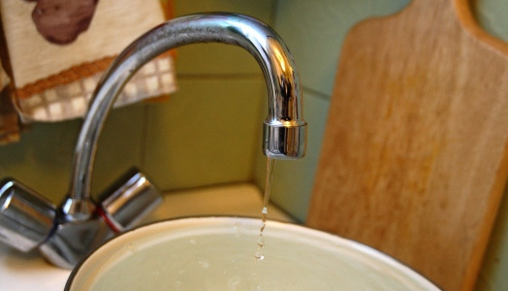
Пресная вода , ее использование

Slide 3
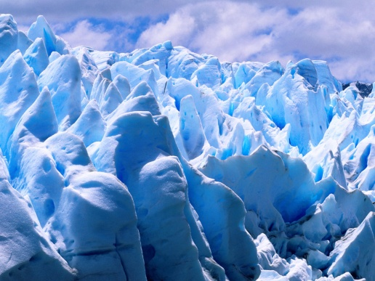
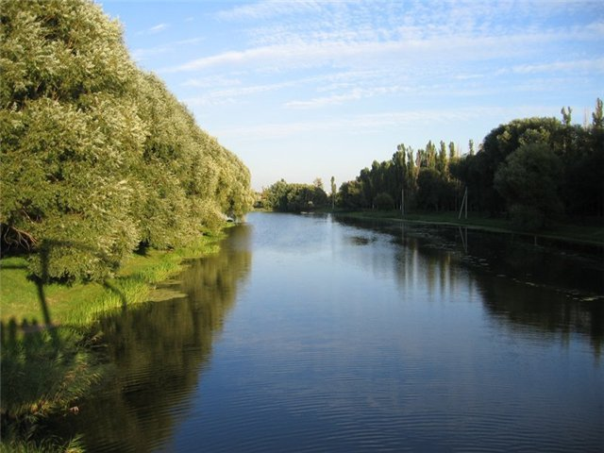
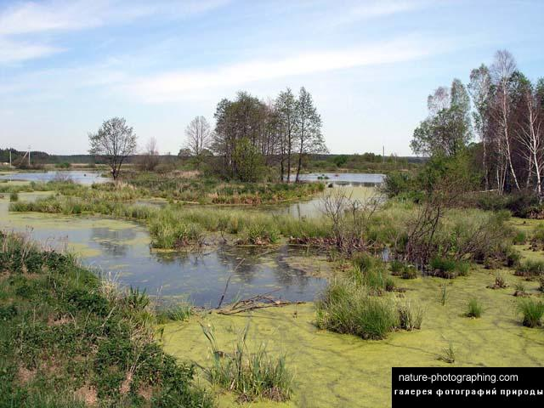
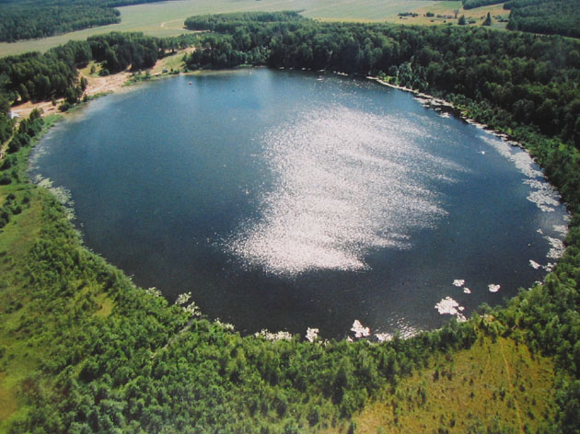
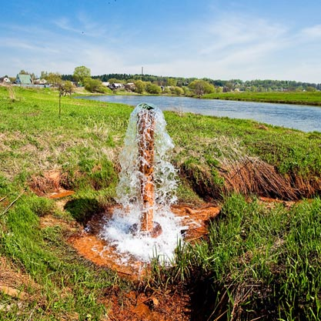
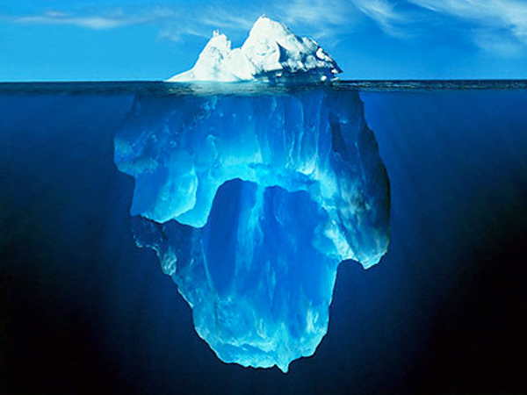
Источник пресной воды
реки
ледники
озера
болота
подземные воды
айсберги

Slide 4
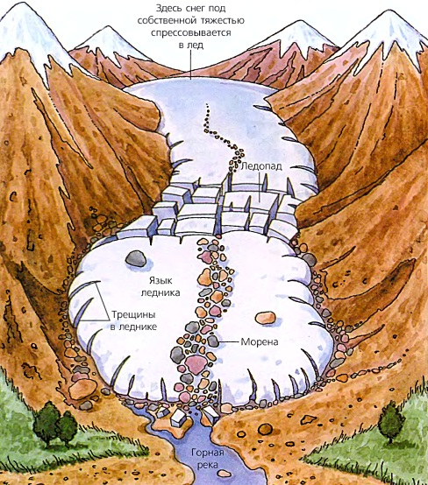
Как образуются ледники
Ледник – это природный лед, образовавшийся за много лет на суше из спрессованного снега. Где образуются ледники? Если лед многолетний, значит, он может существовать лишь там, где температура годами не поднимается выше 0°C, – у полюсов и высоко в горах.
Самые крупные ледники Земли находятся не в высоких горах, а у полюсов. На Северном полюсе суши нет. Поэтому ледники образовались лишь на островах Северного Ледовитого океана. Например, на самом крупном острове Земли – Гренландии. Этот ледник сравним по размерам со всей Западной Европой.

Slide 5
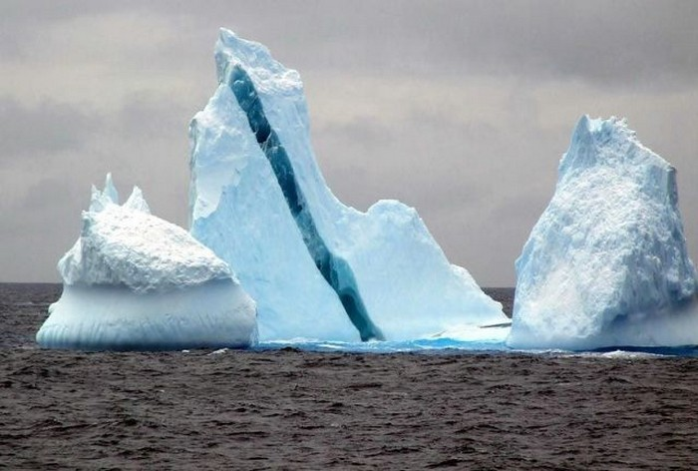
Однако Гренландский ледник – лишь второй по величине на Земле. Самый крупный находится в Антарктиде. Его площадь почти в два раза больше Австралии и лишь в два раза меньше Африки. Толщина льда здесь достигает порой 4 км. Именно в этих двух ледниках содержатся основные запасы пресной воды планеты.
Доползая до океана, антарктические ледники не останавливаются, а продолжают двигаться вперед, подталкиваемые напирающими сзади массами льда. Когда же под воздействием ветров и волн от ледника откалывается глыба и начинает плавать по океану самостоятельно, говорят, что образовался айсберг (в переводе с немецкого – ледяная гора).

Slide 6
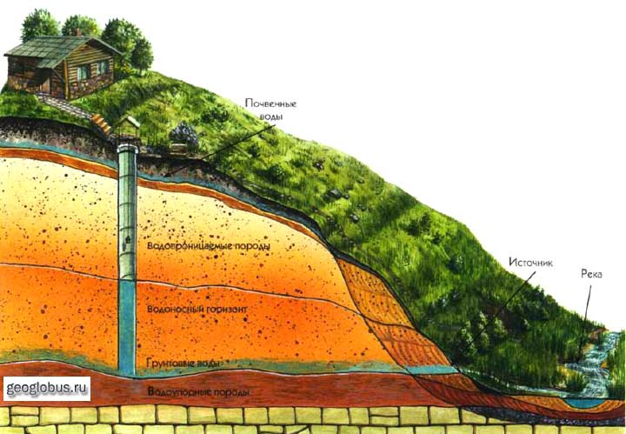
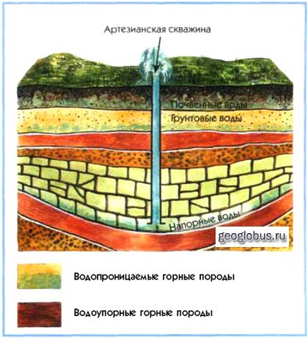
Подземные воды
Подземные воды, воды, находящиеся в толщах горных пород верхней части земной коры в жидком, твёрдом и парообразном состоянии

Slide 7
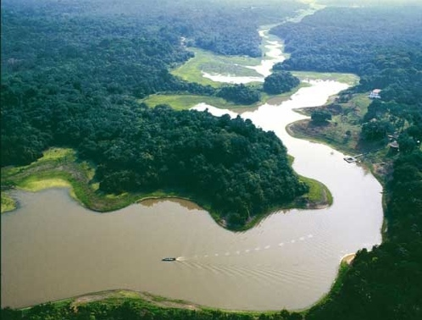
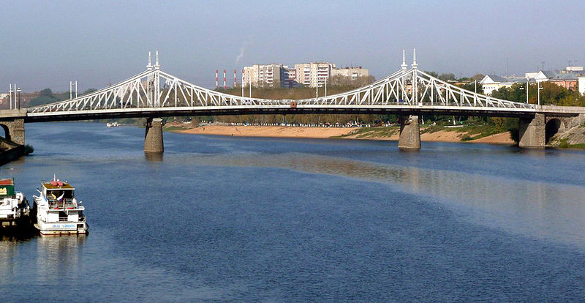
Задание по карте:
Найдите на карте крупные реки:
2 Нил
1. Амазонка
3.Волга

Slide 8
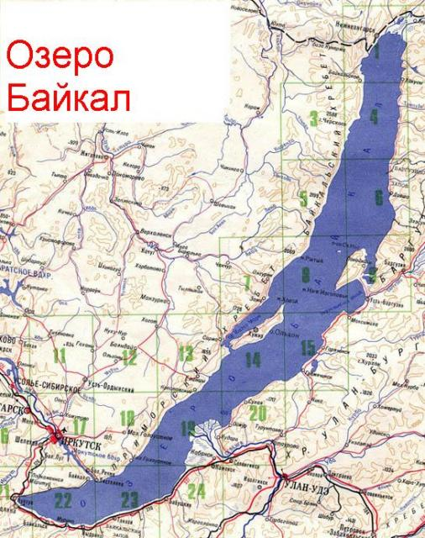
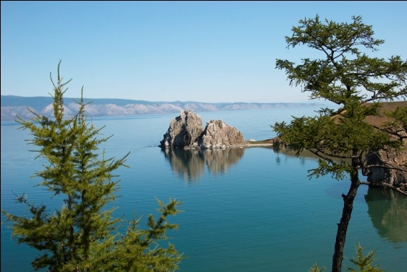
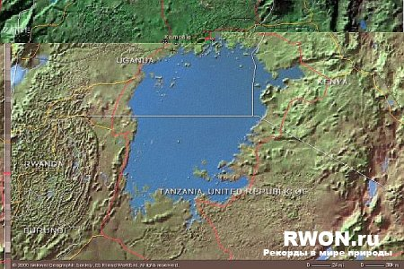
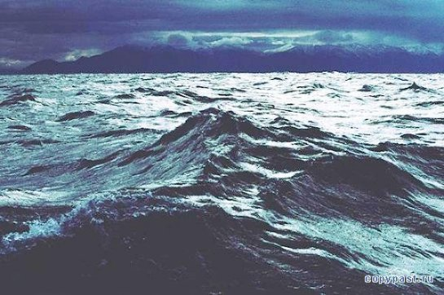
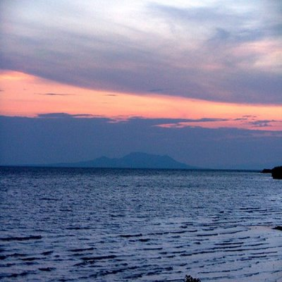
Найдите на карте крупные озера
о. Байкал
о. Виктория

